Slide 1
Matthäus 16,13ff
Als Jesus in die Gegend von Cäsarea Philippi kam, fragte er seine Jünger: »Für wen halten die Leute den Menschensohn?« »Nun«, erwiderten sie, »manche sagen, er ist Johannes der Täufer, andere sagen, Elia, und wieder andere halten ihn für Jeremia oder einen der anderen Propheten.« Daraufhin fragte er sie: »Und was meint ihr, wer ich bin?« Simon Petrus antwortete: »Du bist der Christus, der Sohn des lebendigen Gottes.«
Notes:
Dieses Mal 2 Tage mehr zur Verfügung , nutzten dass um in den Norden zu fahren, Golan und Richtung Hermon bis Cäsarea Philippi
Nach dem tod von Herodes des Grossen, wurde sein Reich aufgeteilt auf Phillip und Herodes Antipas, Phillip machte Cäserea zu seiner Hauptstat machte nannte sie Cäserea Phillipi
Dunkelster Ort zur Zeit Jesu , Pan Tempel , Tempel zur Verehrung des Kaiser Augustus , allwe mögliche Kulte praktiziert. Later the region was called Paneas both names were derived from that of Pan

Slide 2
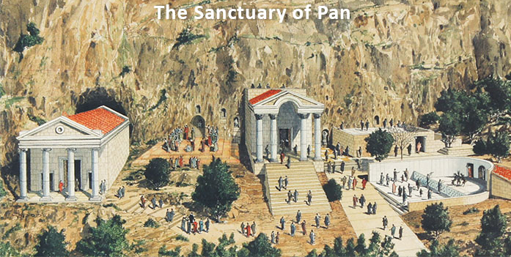
Notes:
So muss man sich Ort vorstellem zur Zeit Jesu , Pilgerort für verschiedene Kulte , dahin brachte Jesu seine Jünger und fragte was sagen die Leute wer ich bin?
Ein Prophet, Auferstehung des Johannes des Täufers, u.a.
Was sagt ihr wer ich bin? Wer ist Christus für dich, Prophet moslems, guter Mann, Vorbild, Humanisten, Hochstapler ,Märchen sagen Atheisten,
Wer ist Jesus für dich , hast du diese Frage beantwortet ? Simon Petrus antwortete: »Du bist der Christus, der Sohn des lebendigen Gottes.«

Slide 3
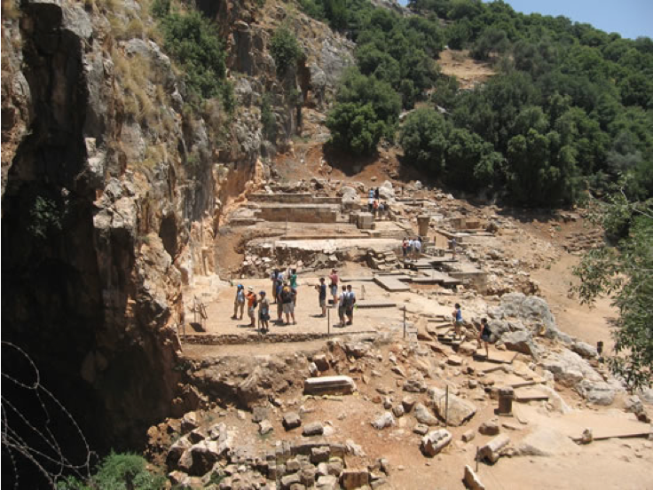
Notes:
Christus, der Sohn des lebendigen Gottes, der gesalbte
in heb. der Messias , der Sohn des lebendigen Gottes, die Tempel von Pan und Augustus sind nicht mehr da ein Erdbeben hat aufgeräumt
Christus wird in der ganzen Welt angebetet, er ist der Sohn Gottes

Slide 4
Johannes 3,16ff
Denn Gott hat die Welt so sehr geliebt, dass er seinen einzigen Sohn hingab, damit jeder, der an ihn glaubt, nicht verloren geht, sondern das ewige Leben hat.
17 Gott sandte seinen Sohn nicht in die Welt, um sie zu verurteilen, sondern um sie durch seinen Sohn zu retten.
Notes:
Gott sande seinen Sohn um zu retten. Wer an ihn glaubt hat das ewige Leben ,
Bekenntnis wer Jesus ist, ist entscheidend. Glückselig bist du, Simon, Sohn des Jona; denn Fleisch und Blut haben es dir nicht offenbart, sondern mein Vater, der in den Himmeln ist. Gott offenbart ,Offenbarung vom Himmel, was für ein Vorrecht diese Erkenntnis zu haben , diese Sicherheit, Moslems ,Juden wissen nicht reicht es machen beste nach ihren Geboten , sind nicht sicher , Jesus schenkt Gewissheit, sein Geist bezeugt unserem Geist dass wir Gottes Kinder sind.

Slide 5
Matthäus 16,17-18
Und Jesus antwortete und sprach zu ihm: Glückselig bist du, Simon, Sohn des Jona; denn Fleisch und Blut haben es dir nicht offenbart, sondern mein Vater, der in den Himmeln ist. Und ich sage dir auch: Du bist Petrus, und auf diesen Felsen will ich meine Gemeinde bauen, und die Pforten des Totenreiches sollen sie nicht überwältigen.
Notes:
Petrus (gr. petros) bedeutet »Stein«, während das Wort für »Felsen« hier petra ist . Der Felsen, auf dem Christus seine Gemeinde baut ist Jesus selbst, diese Erkenntnis du bist Christus der Sohn des lebendigen Gottes (vgl. 1Kor 10,4, wo ebenfalls Petra steht, der Fels aber war Christus. Petrus war ein lebendiger Stein in diesem Bau (vgl. 1Pt 2,4-8).
Ich will meine gemeinde bauen, im Angesicht von Kulten, Götzendienst, Wiederständen, in dieser verrückten ,kaputten Welt, unter Flüchtlingen , unter Moslems ,Syrien, Bethlehem, u.a.

Slide 6
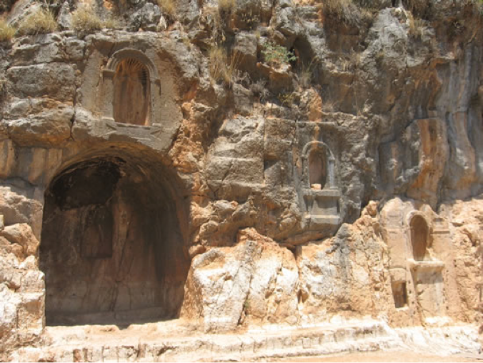
Notes:
und die Pforten des Totenreiches sollen sie nicht überwältigen.
Pforte der Hölle, Hades (Totenreichs ) sollen sie nicht überwinden.
Menschenopfer im Pan Tempel , Menschen in tiefen Schlund gestürzt. Wurden nicht mehr gesehen tiefes Loch wo in unterirdische Quellen führte , wenn man Opfer nicht mehr fand ,war Opfer angenehm andernfalls musste wiederholt werden.

Slide 7
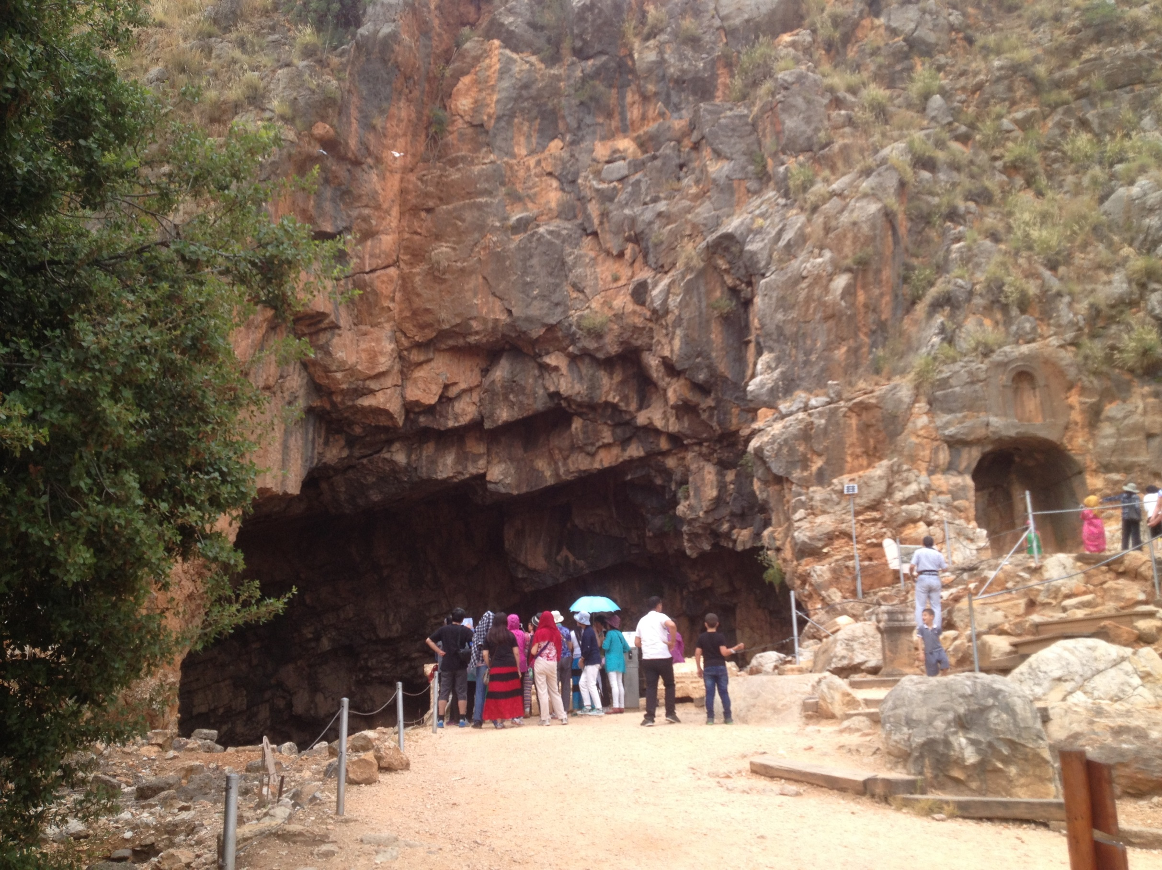
Notes:
Bauen Gemeinde Gottes, im Angesicht von Mächten , Gewalten, Wiederstand, in Kontext von Leid und Not, halten wir Bekenntnis hoch: Du bist Christus der Sohn des Lebendigen Gottes
Dieser Christus hat Autorität zu retten , zu heilen, aufzuschliessen und abzuschliessen Offenbarung vom Vater im Himmel kann uns niemand nehmen. Diese Autorität gegeben

Slide 8
Matthäus 16,19
Und ich will dir die Schlüssel des Reiches der Himmel geben; und was du auf Erden binden wirst, das wird im Himmel gebunden sein; und was du auf Erden lösen wirst, das wird im Himmel gelöst sein.
Notes:
Jesus hat Autorität des Reich Gottes, Diese Autorität hat er uns übertragen und uns gegeben
Binden und lösen in seinem Namen,
Mächte binden ,gebundenes lösen,
Ich will meine Gemeinde bauen, Amen
Gebet

